Slide 1

研究生管理信息系统使用说明——论文送审
首版：2023年3月
中国石油大学（北京）学位办
修订：2025年4月
克拉玛依校区研究生部

Slide 2
⚫学位论文送审流程及规定
⚫学生评阅申请
学位论文评阅
⚫导师审核
⚫院系审核及送审
⚫评阅结果录入及查询

Slide 3
学位论文送审流程及规定
一、学位论文送审流程
学院 学生提 导师审 （研究 交申请 核通过 院）审
核通过
通过文 字重复 率检测
论文 送审
评阅结 评阅结 果录入 果查询

Slide 4
学位论文送审流程及规定
二、学位论文送审条件
1．研究生学位论文应通过开题报告论证，且从开题到答辩的时间满足相关要求：
（1）学术型硕士研究生：三年制硕士研究生学位论文工作时间从论文开题报告论证到提交评阅应不少于
10个月；二年制硕士研究生学位论文工作时间从论文开题报告论证到提交评阅应不少于6个月。
（2）专业型硕士研究生：三年制专业硕士研究生学位论文工作时间从论文开题报告论证到提交评阅应不
少于10个月；二年制专业硕士研究生学位论文工作时间从论文开题报告论证到提交评阅应不少于4个月。
（3）博士学位论文工作时间从论文开题报告论证到提交评阅应不少于18个月。
学位论文经导师评阅后，导师同意答辩。
通过各学院（研究院）文字重复率检测要求。
以上要求由学院审核通过后，方可进行学位论文外送评阅。

Slide 5
学位论文送审流程及规定
三、学位论文送审专家数
学生类别 | 首次送审 | 复评送审
博士研究生 | 破格录取的、被学业警示的 或提前毕业的博士研究生的 学位论文送5位同行专家评阅 | 学位论文的专家评阅意见中有X（X>=2）个“修改后复评”或1个 “不同意答辩”的，经修改后再送2位同行专家进行盲评； 只有1个“修改后复评”，无需再送同行专家进行盲评。
 | 其他博士研究生的学位论文 送3位同行专家评阅。 | 学位论文的专家评阅意见中如有X（X=1,2或3）个“修改后复评”但不含“不同意答辩”的，学位论文修改后送X位同行专家进行盲评（最多不超过2名）； 只有1个为“不同意答辩”的，经修改后再送2位同行专家进行盲评
硕士研究生 | 每篇硕士学位论文送2位同行 专家评阅。 | 专家评阅意见中如有X个“修改后复评”但不含“不同意答辩”的， 学位论文修改后送X位同行专家进行评阅； 只有1个为“不同意答辩”，学位论文修改后再送2位同行专家进行 评阅。
。

Slide 6
学位论文送审流程及规定
四、学位论文评阅方式
 | 博士生 | 硕士生
必须盲评 | 博士研究生 | 克拉玛依校区招生和培养的研究生 破格录取的、被学业警示的或提前毕业的硕士研究生； 首次（含首次在新的学科专业）以第一导师身份招收培养指导 的硕士研究生的学位论文； 上一年学校或北京市学位办等上级部门组织评阅或抽检的硕士学位论文，被认定为“存在问题学位论文”的，其指导教师在随后两个年度指导的同一学科专业的硕士学位论文。 除上述必须盲评的硕士学位论文之外，参加盲评的比例总体不低于10%，学院分委员会可在此基础上根据本院实际情况提高 盲评比例。
评阅专家数 | 3或5人 | 2人
送审方式 | 学位中心送审 | 凡科学位论文送审服务（方法一） 研究生信息管理系统送审管理（方法二）
组织送审单位 | 研究生院 | 各学院分委员会

Slide 7
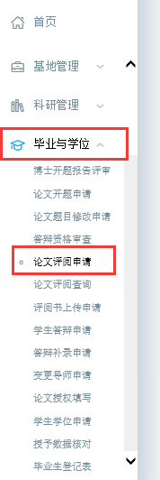
学生评阅申请
毕业与学位 论文评阅申请
登陆系统
完善评阅信息 提交申请
正式填写申请信息前，请仔细阅读填写说明。
一级学科、二级学科（学术型可与学科专业不一致）、研究方向用于匹配送审专家以及学位 论文抽检。
填写研究方向（仅用于送审，存档学位论文研究方向与招收时一致）不能为空、不能写
“无”、最多3个，每个研究方向不超过8个字，不能用英文填写（除留学生）。
需要复评的研究生新增申请记录，送审性质选“复评送审”，待导师和学院审核通过后复评。
专业型研究生需根据论文类型选定相应的学位论文专家评议书，具体要求由学院自定；学术 型研究生无需选择。
博士研究生学位论文交学院办公室；硕士研究生学位论文在研究生信息管理系统上传。
提交学位论文符合盲评格式要求，应按照《盲审学位论文格式要求》制作。

Slide 8
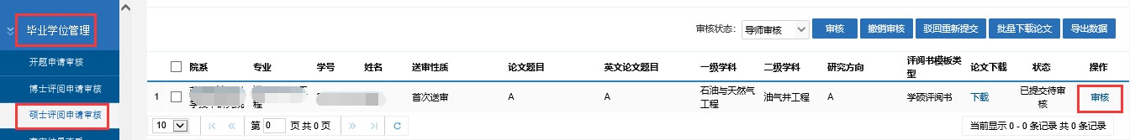
导师审核
导师审核流程及操作
博士/硕士评
阅申请审核
审核查看；
下载论文查看
审核通过/
驳回重新提交
登陆系统
毕业学位管理
特别注意：
一级学科、二级学科（学术型可与学科专业不一致）、研究方向用于匹配送审专家以及学位论文抽检。
专业型研究生评阅书模板类型务必与研究生论文类型一致。
送审学位论文题目应该与开题论证题目一致，不一致的必须申请变更后再提交送审！
https://www.cupk.edu.cn/yjsb/c/2025-04-07/527383.shtml

Slide 9
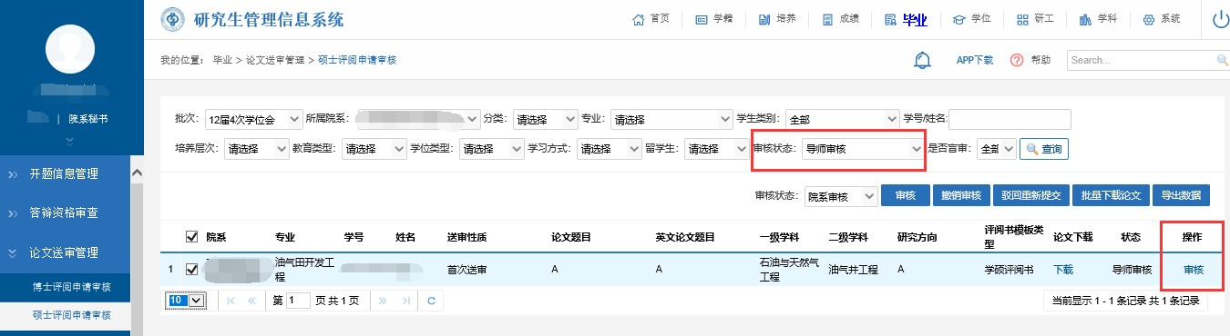
院系审核及送审
一、学院审核
学院审核流程及操作
导师审核通过
学位论文评阅模板
送审专家数
论文提交
毕业——
论文送审管理
博士/硕士评
阅申请审核
审核查看
下载论文
审核通过/
驳回重新提交
登陆系统
个别审核
第一步
第二步

Slide 10
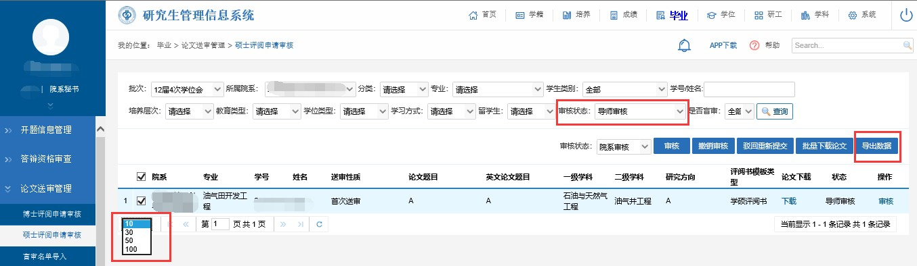
院系审核及送审
一、学院审核
批量审核
第一步
第四步
第三步
第二步：扩展页面显示内容
特别注意：博士生申请审核通过后，学院集中收集盲评格式电子版学位论文和学位论文评阅信息的
“汇总数据表”一并交学位办。

Slide 11
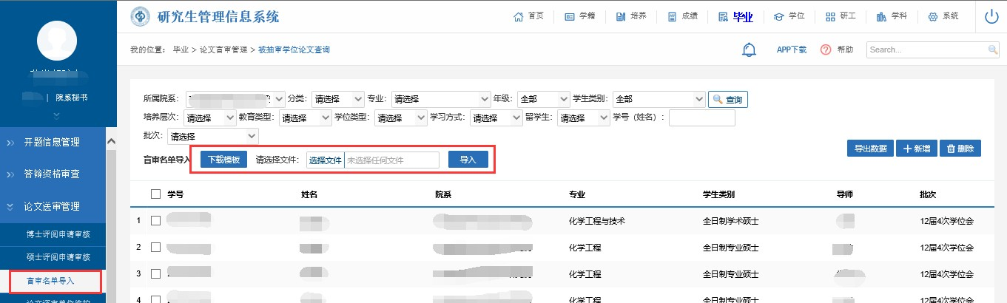
院系审核及送审
二、硕士盲评论文送审
盲审名单导入
特别注意：下载模板录入后删除说明保存，关闭后导入，否则导入无效。

Slide 12
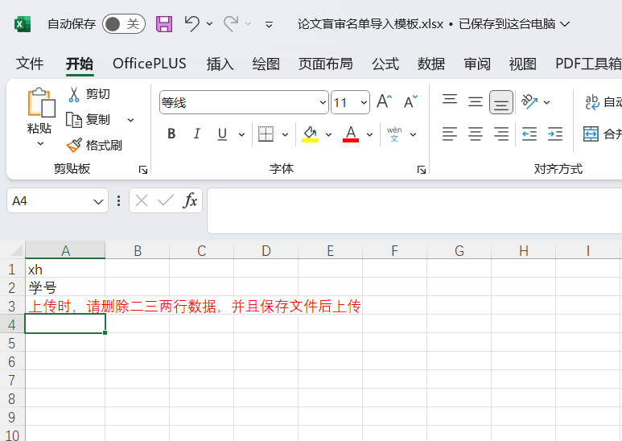
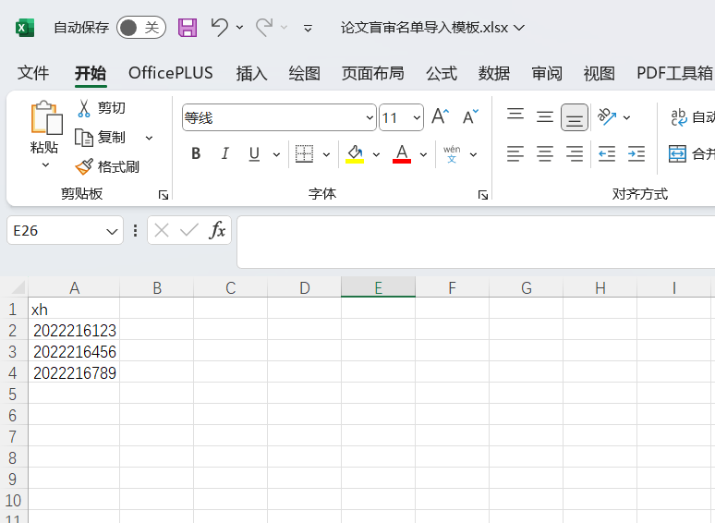
院系审核及送审
二、硕士盲评论文送审
盲审名单导入
特别注意：下载模板录入后删除说明保存，关闭后导入，否则导入无效。

Slide 13
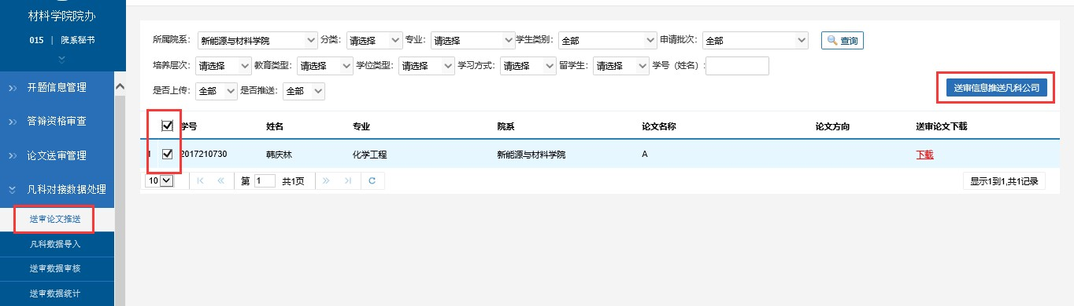
院系审核及送审
三、硕士盲评论文送审——凡科学位论文送审服务（方法一）
学位论文与信息表推送
第一步
第二步

Slide 14
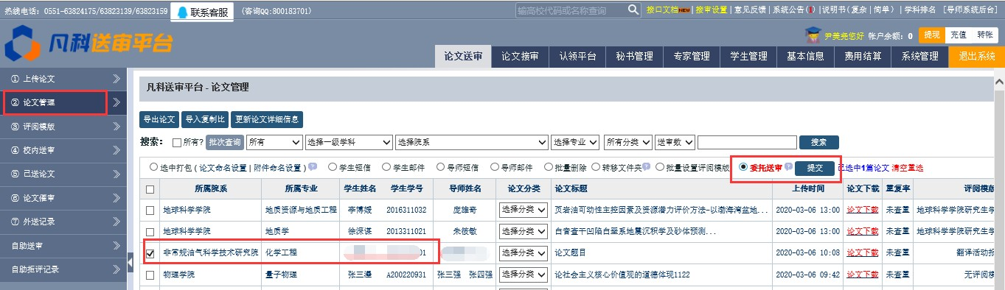
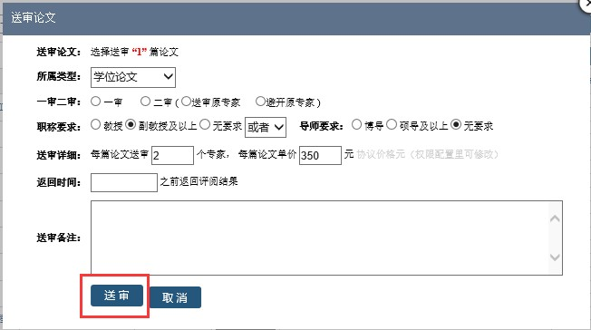
院系审核及送审
三、硕士盲评论文送审——方法一
委托送审（需支付送审服务费）
登陆凡科送审平台，进入“论文管理”界面
确认推送论文及信息，勾选需要送审的学位论文
选择“委托送审”后点击“提交”按钮
完善送审论文补充信息后点击“送审”按钮

Slide 15
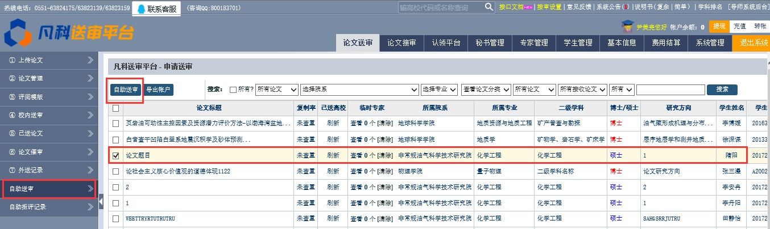
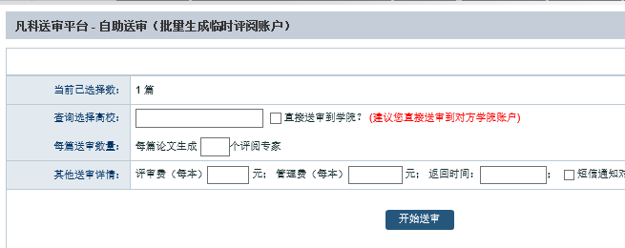
院系审核及送审
三、硕士盲评论文送审——方法一
自助送审（无送审服务费）
登陆凡科送审平台，进入“自主送审”界面
确认推送论文及信息，勾选需要送审的学位论文
点击“自主送审”按钮
完善送审单位信息后点击“开始送审”按钮

Slide 16
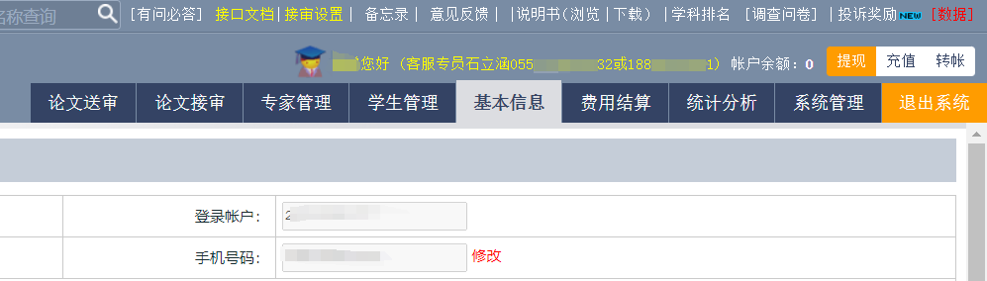
院系审核及送审
三、硕士盲评论文送审——方法一
其他说明
登陆凡科送审平台后，可下载官方操作说明书。
为保证高效送审，自助送审前建议与专家或对方学校联系确认。
专硕送审需提供企业专家名单（委托送审和自助送审均需）。
账号开通、企业专家信息要求、技术要求等凡科送审服务问题，建群后咨询客服。
评审费支付相关事宜另行通知。
客服专员电话

Slide 17
院系审核及送审
三、硕士盲评论文送审——方法一
特别提示
校本部与凡科公司签订的评审合同，委托送审硕士论文评阅标准为350元/篇次，自助送审为免费。
校外同行通过凡科系统（委托送审）进行论文评阅后，收到的报酬并不是350元/篇次，而是在扣除凡科税费、利润后的金额，预计为税前报酬200元/篇次。
如使用凡科系统进行企业专家评审，请提前按学科准备以下字段信息，并联系客服置入。
导入模板下载地址： https://www.cupk.edu.cn/yjsb/pdfcl/2025/20250407/001.xlsx

Slide 18
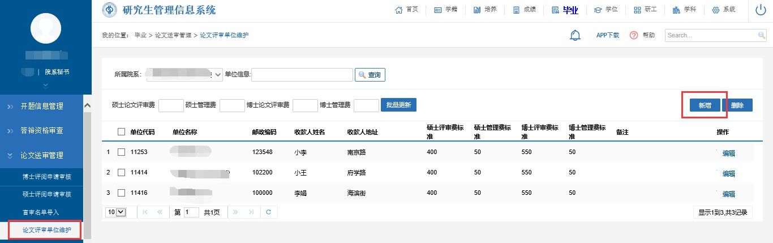
院系审核及送审
四、硕士盲评论文送审——研究生信息管理系统送审管理（方法二）
论文评审单位维护

Slide 19
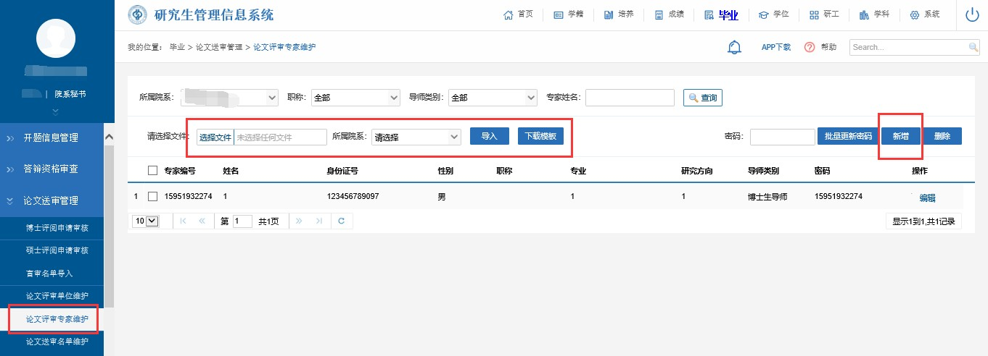
院系审核及送审
四、硕士盲评论文送审——方法二
论文评审专家维护（批量导入或逐个添加）
批量导入
逐个添加
特别注意：
专家账号：为保证专家编号唯一，推荐使用手机号作为唯一编号。
所属院系：必须为本学院，否则无法送审。
下载模板录入后删除说明保存，关闭后导入，否则导入无效。

Slide 20
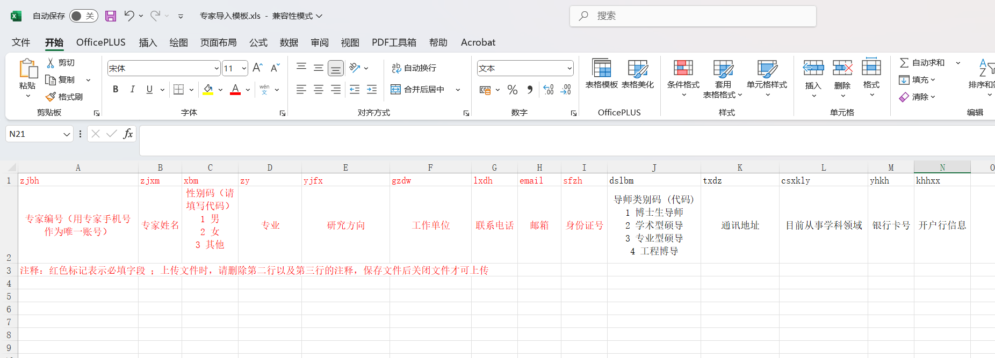
院系审核及送审
四、硕士盲评论文送审——方法二
论文评审专家维护（批量导入或逐个添加）
模板自研究生系统下载

Slide 21
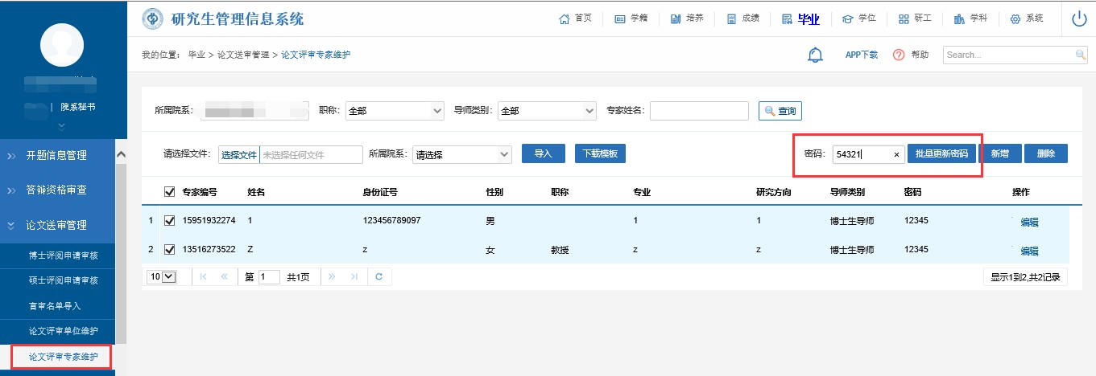
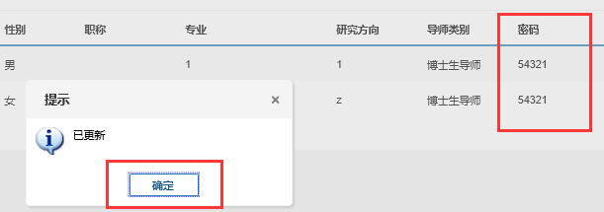
院系审核及送审
四、硕士盲评论文送审——方法二
设置评审专家账号密码
勾选需要设置密码的专家，输入新密码，点击“批量更新密码”按钮。
第二步
第一步

Slide 22
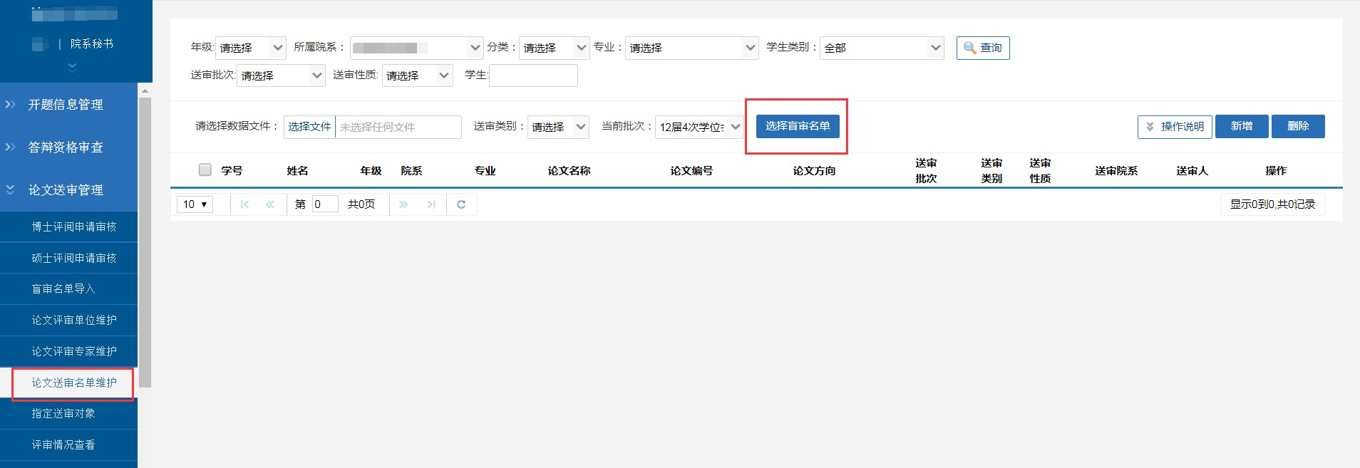
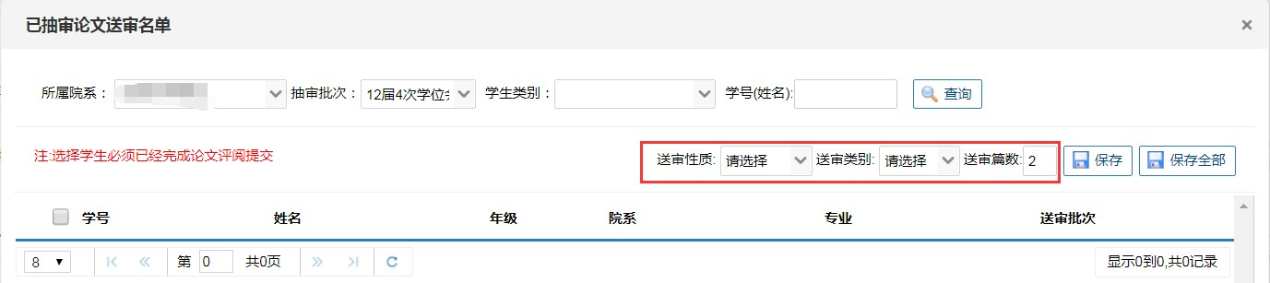
院系审核及送审
四、硕士盲评论文送审——方法二
论文送审名单维护
第一步
第二步
第三步
个别保存
全部保存

Slide 23
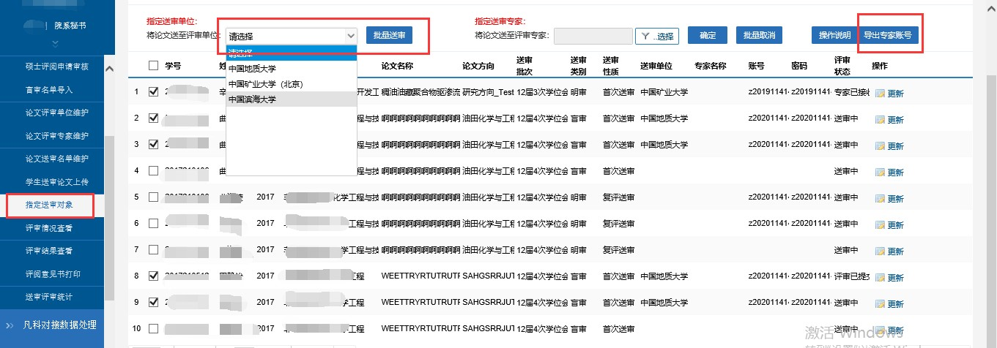
院系审核及送审
四、硕士盲评论文送审——方法二
指定送审对象——指定送审单位
勾选论文，选择送审单位，点击“批量送审”，系统自动生成账号及密码后，点击“导出专 家账号”按钮，发送对方单位，便于联系人分配专家。
第二步
第三步
第一步

Slide 24
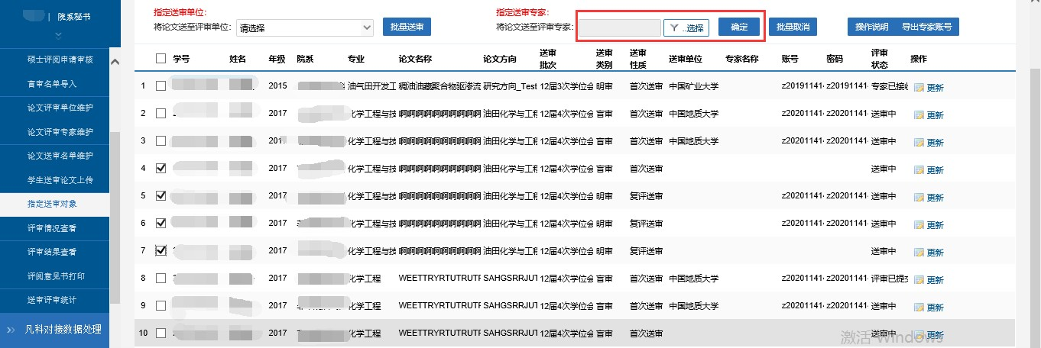
院系审核及送审
四、硕士盲评论文送审——方法二
指定送审对象——指定送审专家
勾选论文，选择送审专家，点击“确定”，系统自动发送短信提示专家登陆系统评阅。
第二步
第一步

Slide 25
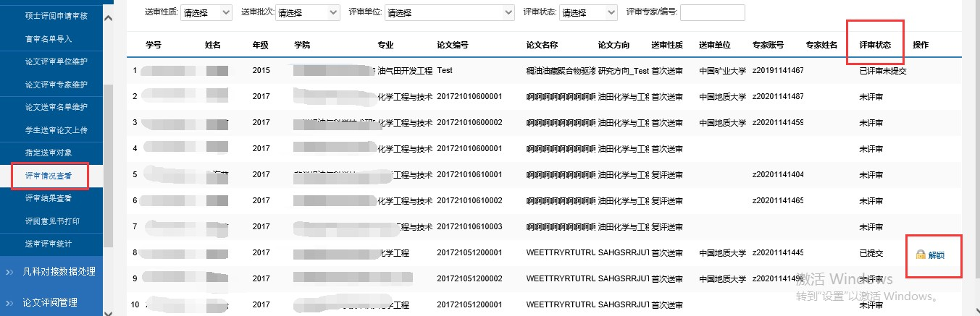
院系审核及送审
四、硕士盲评论文送审——方法二
评审情况查看
学院秘书可点击“解锁”按钮，解锁后专家评审将变成保存状态，可以重新修改提交。

Slide 26
院系审核及送审
四、硕士盲评论文送审——方法二
特别提示
使用研究生系统进行盲评，学校不会收取系统使用费用，但秘书须对送审进行跟进。
送审方式 | 论文数据 接入方式 | 外校导师 评阅 | 企业专家 评阅 | 费用 | 建议
凡科委托送审 （方法一） | 研究生系统与凡科系统一键接入 | 凡科全过程负责 | 自行联系+ 凡科接入+ 凡科送审 | 350元/篇次 （平台费+评审费） | 用于送 外校导师评阅
凡科自助送审 （方法一） |  | 自行联系+ 凡科接入+ 自行送审 | 自行联系+ 凡科接入+ 自行送审 | 免收平台费 自定评审费 | 用于送 企业专家评阅
研究生教育管理 系统自助送审 （方法二） | 研究生系统 | 自行联系+ 自行接入+ 自行送审 | 自行联系+ 自行接入+ 自行送审 | 免收平台费 自定评审费

Slide 27
评阅结果录入及查询
一、学生类型、送审方式不同，评阅结果录入方式对比
学生类型 | 评阅方式 | 送审方式 | 评阅结果录入 |  | 评阅结果查看
 |  |  | 操作权限 | 操作界面
博士研究生 | 盲评/明评 | 学位中心送审 | 学位办录入 | / | “论文评阅查询”界面， 查看评阅结果，打印下载 论文评阅书。
硕士研究生 生 |  | 凡科委托送审 | 学院秘书导入 | 凡科对接数据处理 ——凡科数据导入
 |  | 凡科自助送审
 |  | 学院信息系统送审 | 系统自动导入 | /
 |  | 导师信息系统送审 | 系统自动导入 | /
特别注意：存在“修改后复评”意见的硕士学位论文，能否答辩结论由学院秘书进入“硕士评阅结果审核”操作。

Slide 28
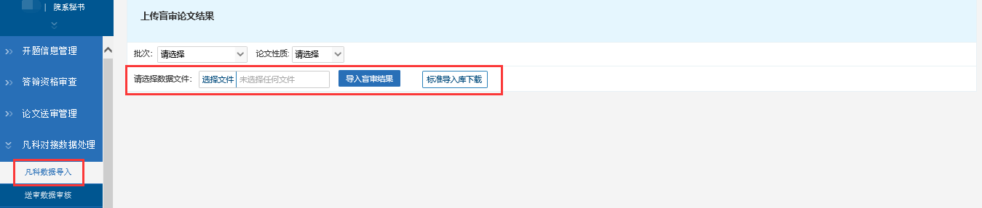
评阅结果录入及查询
二、评阅结果录入(批量导入或逐个添加)
操作界面
针对：
1
凡科送审服务
凡科送审的
盲审硕士生；
学院秘书录入
凡科数据导入
操作方法
特别注意：学院秘书不进行评阅结果录入学生无法申请答辩。

Slide 29
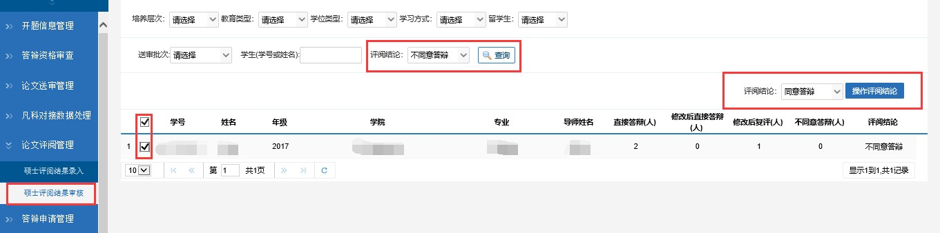
评阅结果录入及查询
论文评阅管理——硕士评阅结果审核
修改评阅结论权限仅对学院秘书开通。
筛选出“不同意答辩”的学生，勾选符合答辩要求的学生。
评阅结论更改为“同意答辩”，点击“操作评阅结论”按钮。
第一步
第三步
第二步

Slide 30
校区学位工作要求与提示
企业专家数量要求
各学科应该积极挖潜企业资源，邀请企业专家参与学位论文评阅工作，具体人数要求如下：
可以按学科专业建立企业专家库，如学科专业的研究方向行业指向性很强，可以按研究方向建立企业专家库（比如地质工程的地质、物探、测井方向，石油与天然气工程的石油工程、储运方向等）。
当某学科专业或研究方向论文评阅数≥10篇时，按企业专家人数：论文评阅数≥1:3的比例建立企业专家库；
当5篇＜某学科专业或研究方向论文评阅数＜10篇时，按企业专家人数：论文评阅数≥1:2的比例建立企业专家库；
当某学科专业或研究方向论文评阅数＜5篇时，按企业专家人数：论文评阅数=1:1的比例建立企业专家库；
进行比例计算时，不足1人的均向上进位取整；
学院缺乏企业专家资源的，可自行联系校本部相关学院，协商共享企业专家资源。
若学院仍缺乏企业专家资源的，可联系凡科系统客服使用凡科系统的企业专家资源。

Slide 31
校区学位工作要求与提示
企业专家数量要求
示例1： 机械工程专业05机器人技术方向今年预计毕业7人，则应该建设有7*1/2=3.5人的企业专家库，不足1人向上进位取整，即需要邀请至少4名企业专家参与此方向的论文评阅。
示例2： 石油与天然气工程专业01油气藏渗流理论与开发技术方向和02油气田钻采力学与控制工程方向不可直接共享企业专家，应该根据各方向须评阅论文数计算，若01开发方向今年预计毕业17人，则应该建设有17*1/3=5.67人的企业专家库，不足1人向上进位取整，即需要邀请至少6名企业专家参与此方向的论文评阅。

Slide 32
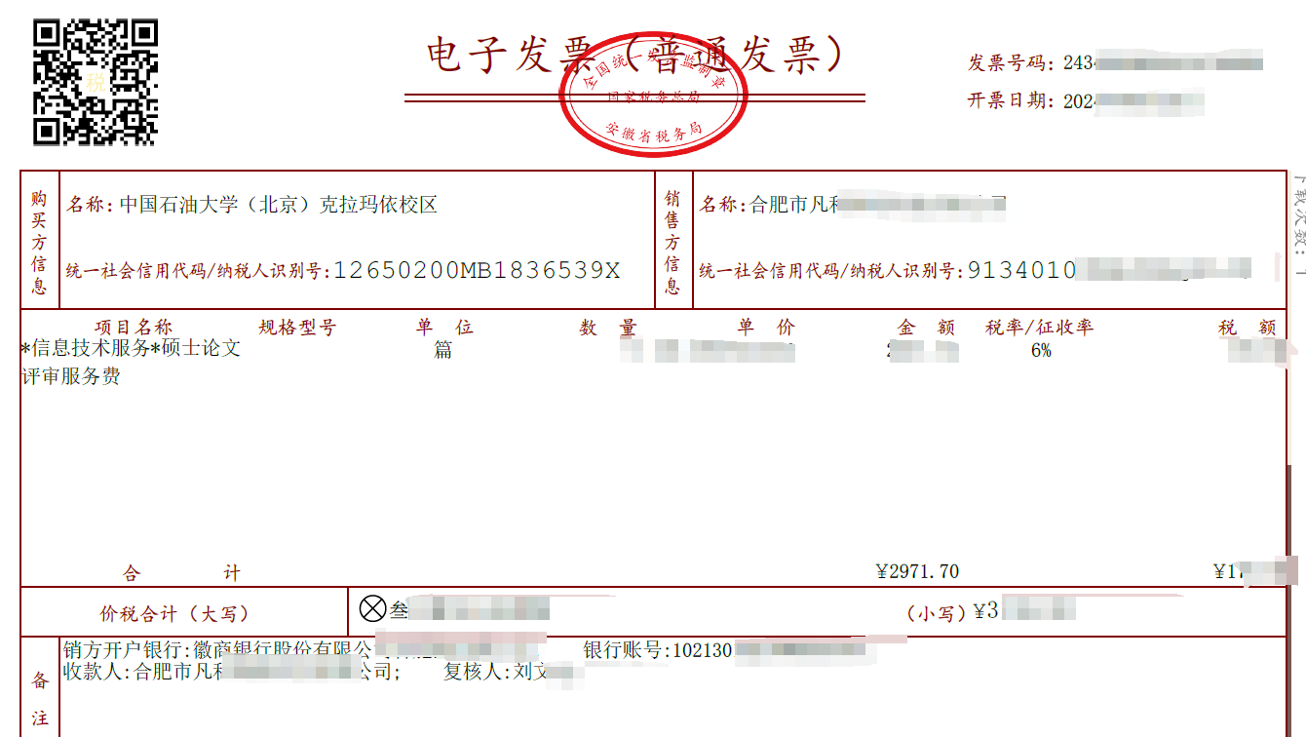
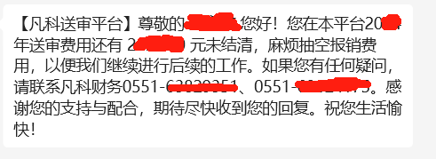
校区评阅费用支付提示
凡科系统结算流程
短信提醒
费用未结清
联系客服提供税号等信息
邮箱查收
费用发票
统计院内
支付方式
联系校区
财务结算
校区财务部反馈，学院可按学生收集导师用于支付评审费的账号卡信息，汇总后交由财务部统一划转。校本部通常使用“X”开头的经费卡划转，校区可参考使用“KLX”开头的经费卡，具体请咨询与各学院对接的财务部老师。使用其他支付方式的导师或学院，可由学院自行决定如何支付。

Slide 33
如有任何疑问,请随时与我们联系
校区研究生部：翟鹏 0990-6633733

